Slide 1
Tutorato 1
25/10/2023
Programmazione ad Oggetti – 2023-2024
Gabriel Rovesti
2103389 – LM Computer Science

Slide 2
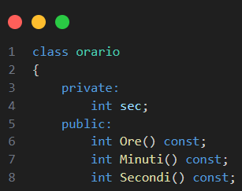
Le classi
Abstract Data Type – dato astratto per esprimere operazioni
Importante distinguere come accediamo questi dati:
private (information hiding)
accessibili con operatore (.) oppure con scoping
public
funzionalità pubblicamente accessibili)

Slide 3
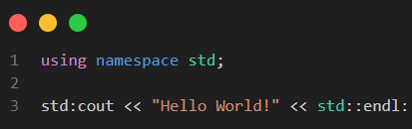
Namespace
Usiamo una programmazione modulare, quindi utilizziamo i namespace per identificare una collezione di nomi ed identificatori appartenenti ad una stessa classe
Un esempio classico è il namespace std (con la direttiva «using»)
Spesso utilizziamo l’operatore di scoping per riferirci ai suoi membri al suo interno

Slide 4
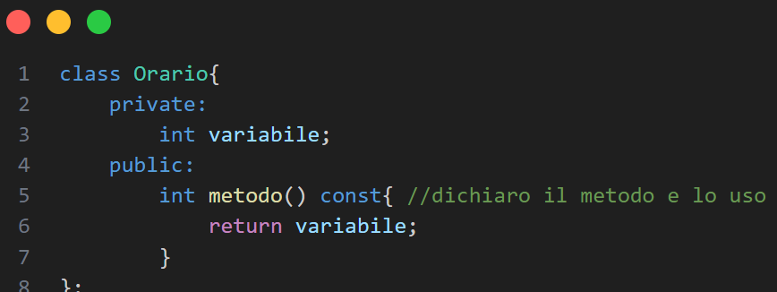
Modularizzazione
Importante distinguere dalla dichiarazione inline di metodi
… dalla dichiarazione modulare
Definizione all’esterno della classe
Definizione in due file separati (.h) e (.cpp)

Slide 5
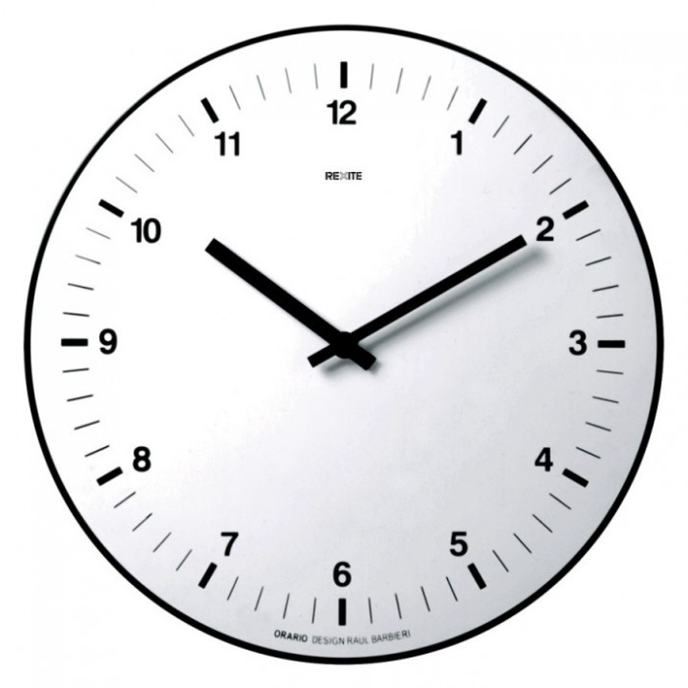

Partiamo da un esempio…
Classe «orario»

Slide 6
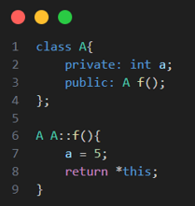
Il puntatore «this»
I metodi di una classe possiedono un parametro implicito this di puntatore di tipo puntatore ad oggetti della classe stessa.
L'esempio più semplice è quello in cui un metodo deve restituire l'oggetto stesso di invocazione:

Slide 7
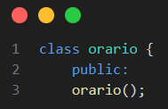
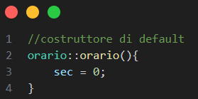
Costruttori
Sono dei metodi con lo stesso nome della classe e senza tipo di ritorno che vengono invocati automaticamente quando viene dichiarato (e quindi costruito) un oggetto.
Ne esistono di vario tipo:
Default (costruttore senza parametri)
Se in una classe non viene dichiarato esplicitamente alcun costruttore, è automatica mente disponibile il cosiddetto costruttore standard.

Slide 8
Esempio utile: Costruttore di default legale
Andiamo al codice…

Slide 9
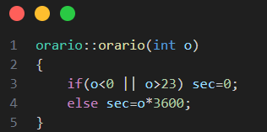
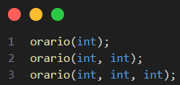
Costruttori
I costruttori possono essere utilizzati come:
convertitori di tipo
assegnare valori a seconda del numero di parametri (overloading)

Slide 10

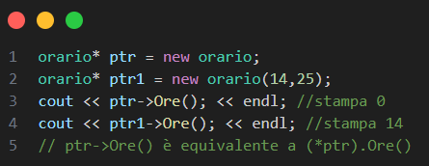
Costruttori
La creazione di oggetti può essere statica e prevedere la creazione di un cosiddetto oggetto anonimo, creato solo per assegnarlo ad un oggetto specifico
Può altrimenti essere dinamica, tramite l’operatore new.

Slide 11
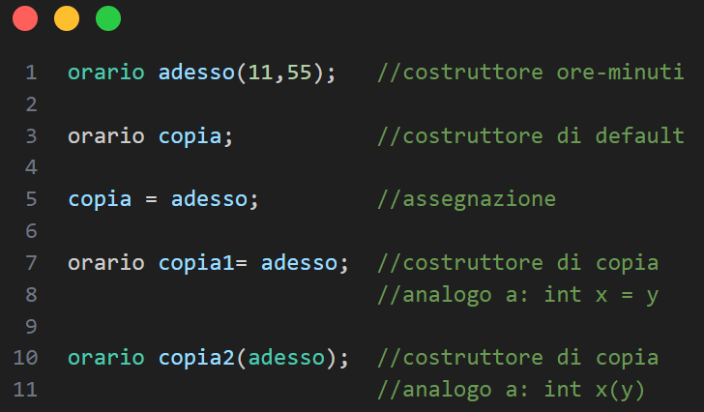
Costruttori
Possiamo facilmente assegnare valori tramite i costruttori:
Si consideri che i costruttori hanno una struttura sequenziale (che vedremo…)

Slide 12
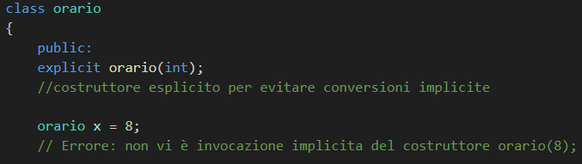
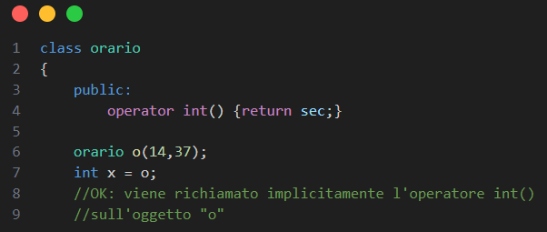
Costruttori
I costruttori vengono chiamati implicitamente; per evitare questo fatto, usiamo la keyword explicit.
Sarebbe anche possibile definire degli operatori espliciti di conversione

Slide 13
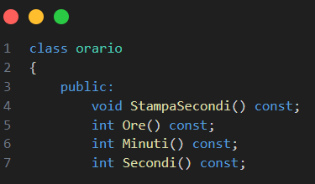
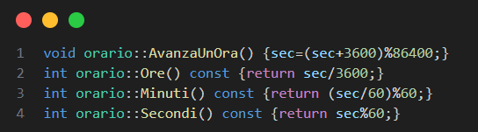
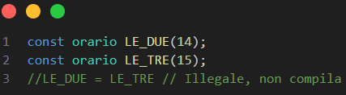
La keyword «const»
Vogliamo ottenere immutabilità
Se nelle funzioni → ogni invocazione non farà modifiche sul parametro
Se sui parametri → abbiamo un valore che non può essere modificato

Slide 14
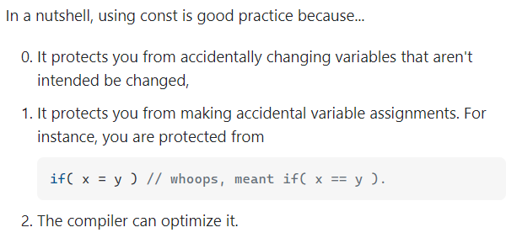
Const correctness

Slide 15
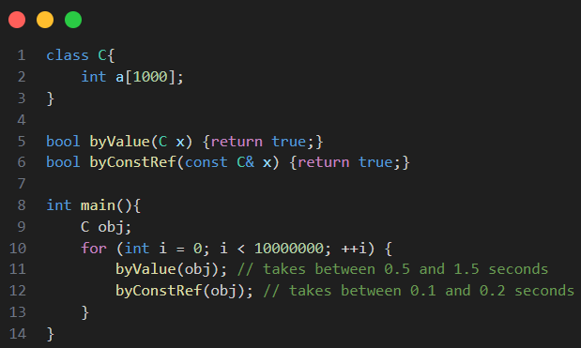
Implicazioni

Slide 16
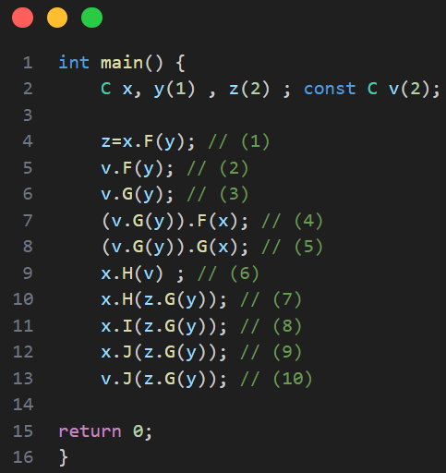
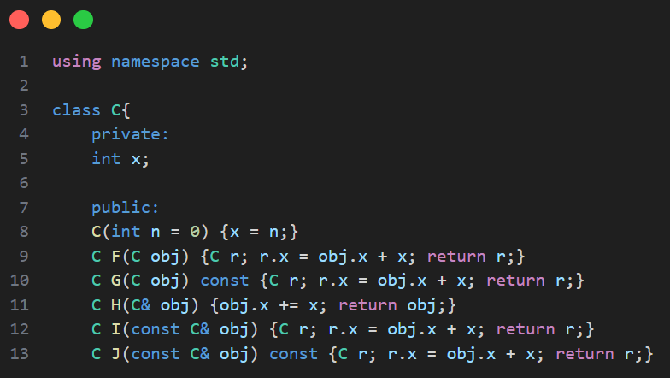
Esercizio 1: Cosa stampa (1)

Slide 17
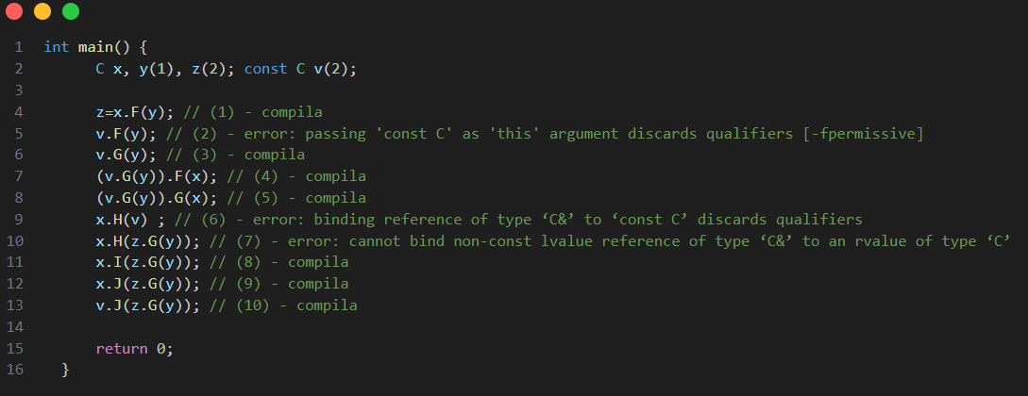
Esercizio 1: Soluzione

Slide 18
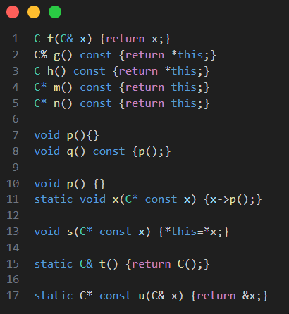
Esercizio 2: Cosa stampa (2)

Slide 19
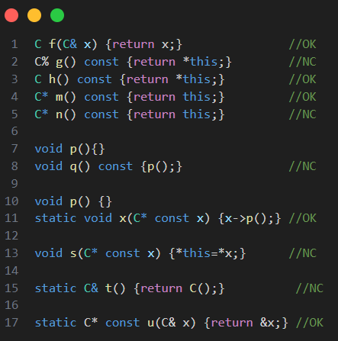
Esercizio 2: Soluzione

Slide 20
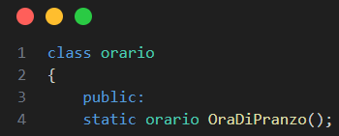

La keyword «static»
Variabili: istanza condivisa da tutte le istanze della classe invece di essere specifica di ogni istanza
Funzioni: possono essere richiamate direttamente senza creare oggetti

Slide 21
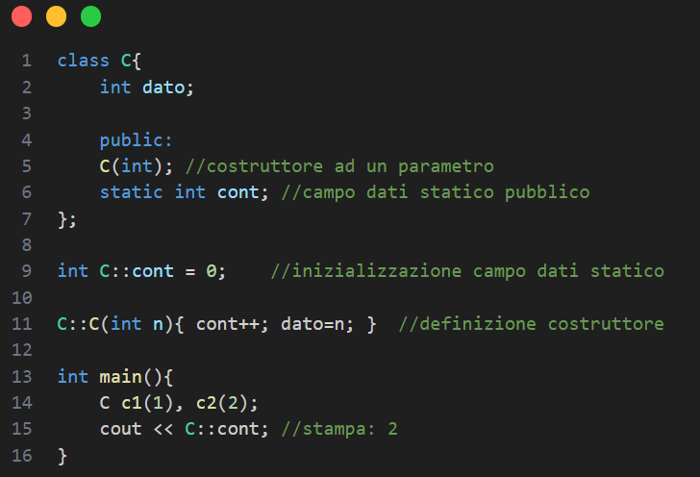
La keyword «static»
Un esempio di come un campo dati statico possa essere utilizzato per contare il numero di istanze di una classe costruite da un programma.

Slide 22
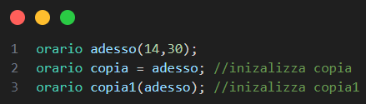
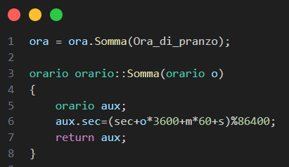
Costruttore di copia
Casi di invocazione:
1) Quando un oggetto viene dichiarato ed inizializzato on un altro oggetto della stessa classe:
2) Quando un oggetto viene passato per valore come parametro di una funzione come:
3) Quando una funzione ritorna per valore tramite return un oggetto

Slide 23
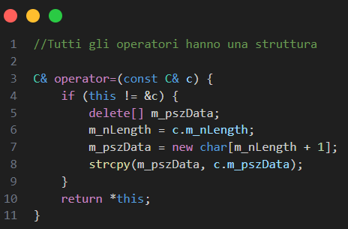
Operatore di assegnazione
Assegnazione di ogni campo dati membro a membro right to left
Questo il comportamento standard, qualora il programmatore non ridefinisca esplicitamente il suo comportamento
Lo analizzeremo più a fondo successivamente.

Slide 24
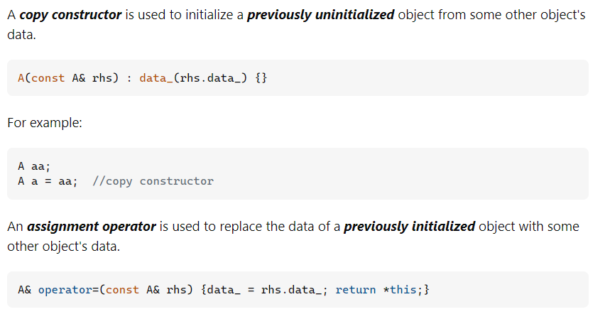
Differenza tra copia e assegnazione
Costruttore di copia: (copia) uno spazio di memoria della stessa classe per un oggetto che non esiste già
Operatore di assegnazione: (assegna) uno spazio di memoria per due oggetti già esistenti della stessa classe

Slide 25
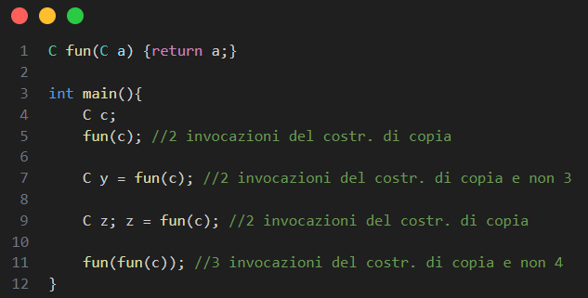
Ottimizzazione del compilatore
g++ -fno-elide-constructors
Evita la creazione di un oggetto temporaneo inutile per costruire oggetti dello stesso tipo; a fini didattici spesso non consideriamo questa (e lo usiamo nelle stampe per vedere «tutto» quello che avviene in memoria)

Slide 26
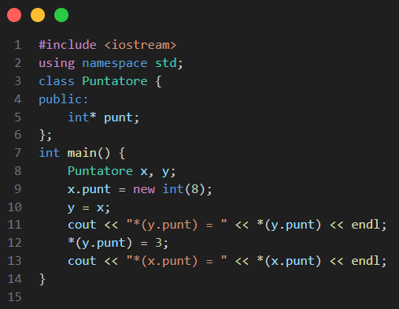
Esempio 2: Cosa stampa (3)

Slide 27
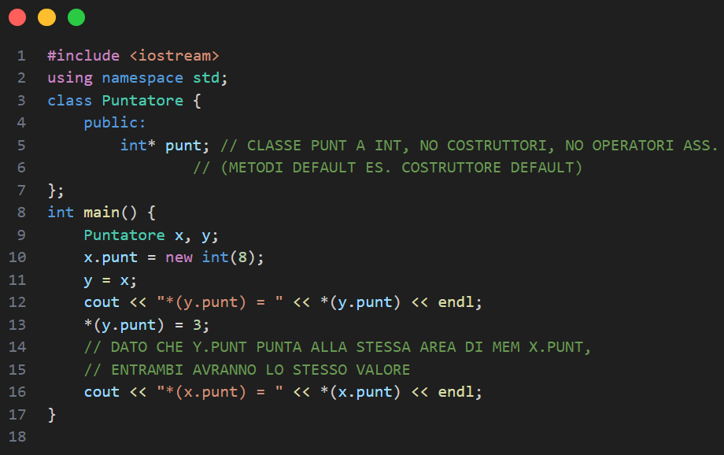
Esempio 2: Soluzione

Slide 28
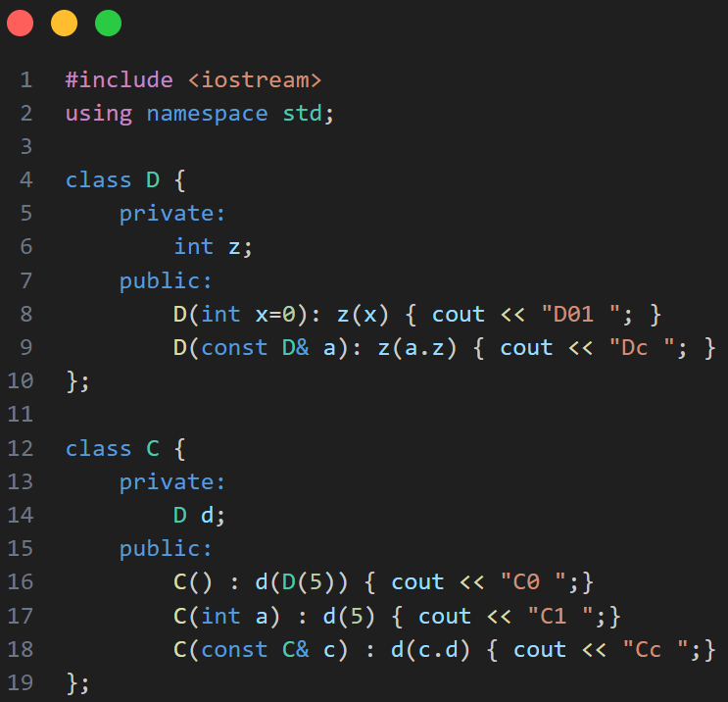
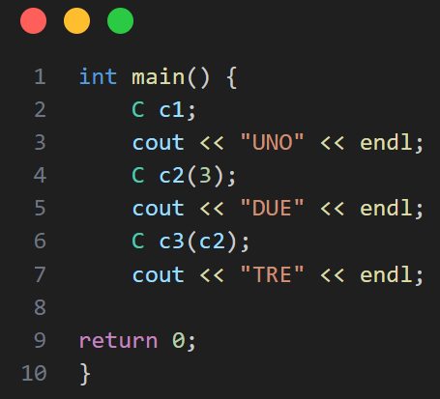
Esercizio 3: Cosa stampa (4)

Slide 29
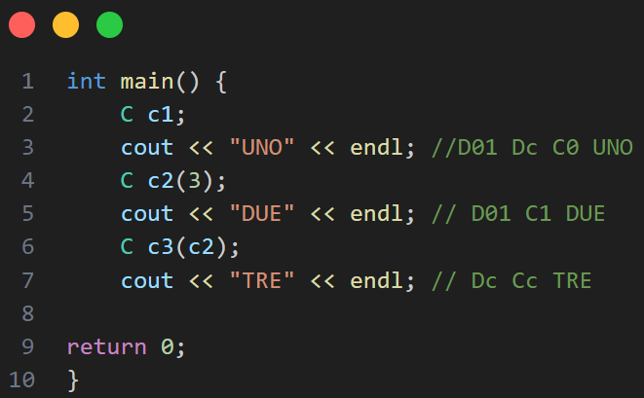
Esercizio 3: Soluzione

Slide 30


Overloading degli operatori
Ridefinizione di funzionalità per il contesto di una classe
(e.g. somma di orari in Orario)
Tali funzionalità vengono definite mediante l’uso di operatori
Caso importante:
Assegnazione standard
Simile all’assegnazione standard, vi è il costruttore di copia

Slide 31
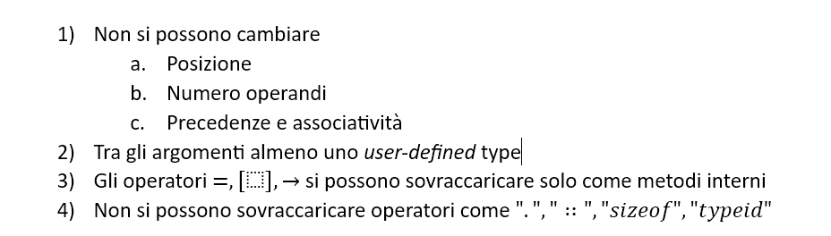
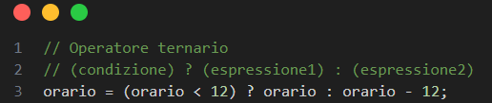
Overloading degli operatori
Operatori particolari
Operatore ternario

Slide 32
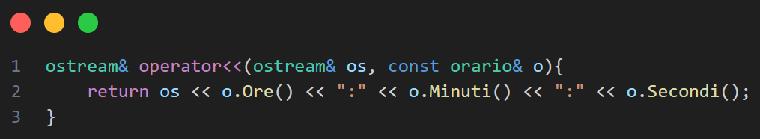
Overloading degli operatori
Si possono sovraccaricare degli operatori come funzioni esterne
Operatore di stampa
Altri esempi di overloading
operator + (somma)
operator == (confronto)
Altri operatori che ci saranno utili successivamente:
operator * (referenziazione)
operator & (dereferenziazione)
operator -> (selezione a membro)
operator [] (indicizzazione)
operator ++ (somma
Incremento prefisso
Incremento postfisso

Slide 33
Overloading degli operatori
Estendiamo la nostra classe «orario» e vediamo alcuni esempi…

Slide 34
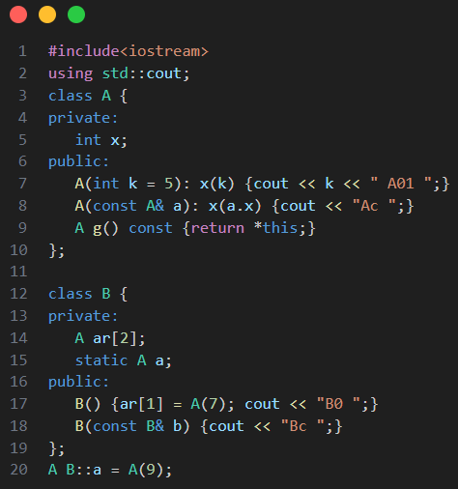
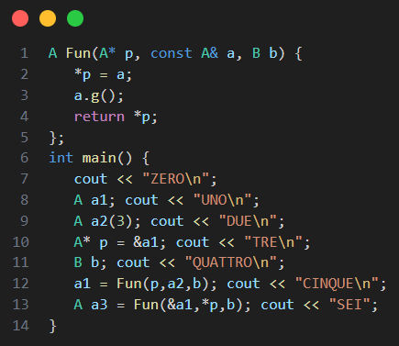
Esercizio 4: Cosa stampa (4)

Slide 35
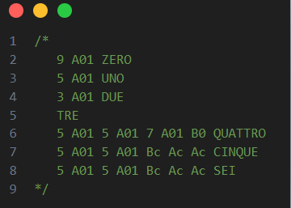
Esercizio 4: Soluzione

Slide 36

Accesso al materiale di tutorato

